Slide 1
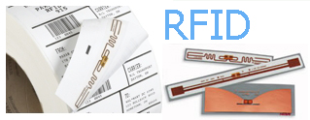
Lecteurs et tags RFID
Marianne Boreave
Ludovico Gatti
Alexis Debuc

Slide 2
RFID - Definition
RFID:
(de l'anglais Radio Frequency Identification)
->Technologie d'identification utilisant la communication par radio.

Slide 3
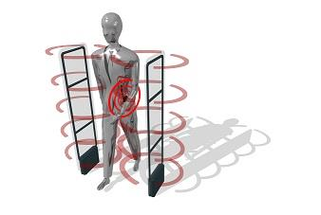
RFID - Définition
Les tags (marqueurs) RFID correspondent à un couple puce électronique / antenne, apposé sur un produit - ou un ensemble de produits. Ils permettent l'identification à distance, grâce à un lecteur qui capte les informations contenues dans la puce (un numéro de série, une description sommaire ou un numéro de lot par exemple). A la différence des codes barres, les tags RFID ne nécessitent pas que le lecteur soit approché du produit pour que l'identification s'opère.
Tags RFID

Slide 4
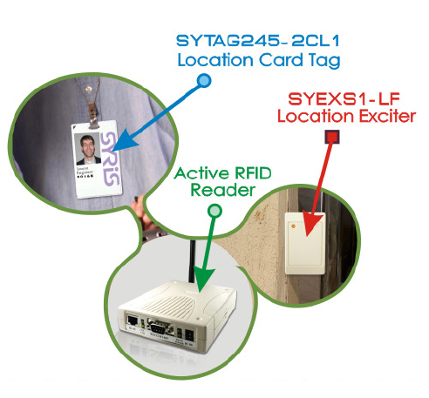
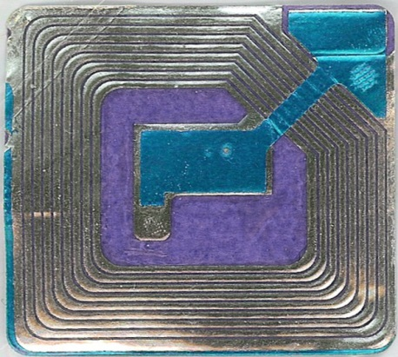
Comment cela fonctionne-t-il ?
Les tags peuvent être de deux types : actif ou passif.
Les tags actifs sont munis une batterie interne qui permet à la puce de diffuser un signal à destination du lecteur.
A l'inverse, les tags passifs n'ont pas de batterie, c'est le signal électromagnétique du lecteur qui active le tag et lui permet de fonctionner en y induisant un courant. Une autre distinction peut être faite entre les tags ré-inscriptibles et les tags à lecture seule. Les premiers peuvent recevoir de nouvelles informations en cours de route alors que les seconds ne peuvent que délivrer celles qu'ils renferment. Pour communiquer, tag et lecteur doivent être sur la même fréquence mais, comme pour un poste de radio, celles-ci s'étalent sur un spectre allant des basses aux très hautes fréquences. On trouve pour la technologie RFID les fréquences à 125 KHz (basses), 13.56 MHz (hautes) et 850 MHz
Actif
Tags passif

Slide 5
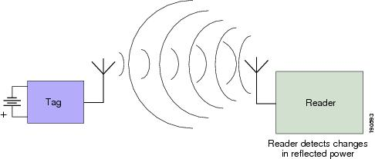
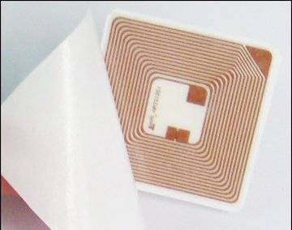
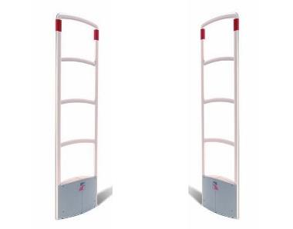
RFID Tag:
Lecteur détecte les changements de puissance réfléchie

Slide 6
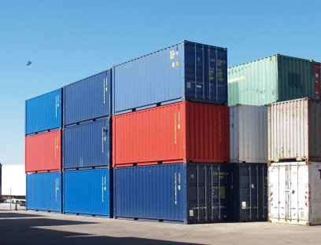
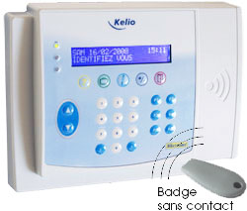
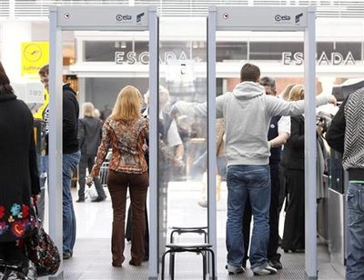
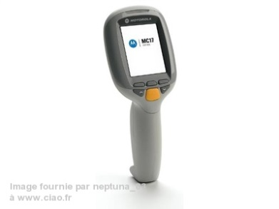
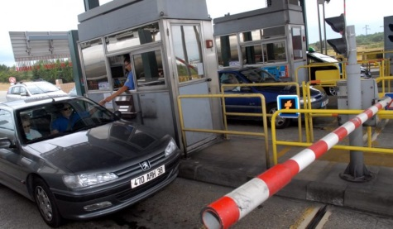
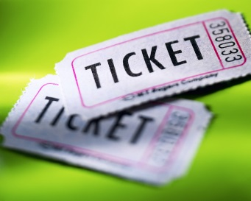
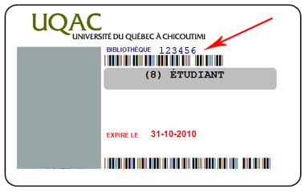
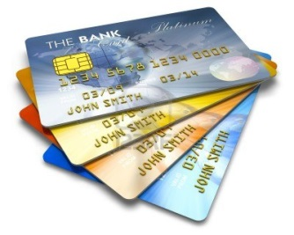
Applications :
Les applications sont très nombreuses.
Dans le domaine de la logistique industrielle tout d'abord, pour suivre les biens - containers, palettes, lots - entre différentes sociétés ou à l'intérieur d'une usine ou d'un entrepôt. Dans la sécurité ensuite, pour l'identification des hommes (contrôle d'accès) ou des marchandises (lutte contre la contrefaçon). Mais aussi dans divers secteurs de la vie courante comme la perception des péages, le paiement des entrées dans un parc de loisirs, la féquentation d'une bibliothèque ...
Les tags passifs les plus utilisées actuellement sont les puces ePC (Electronic Product Code).

Slide 7
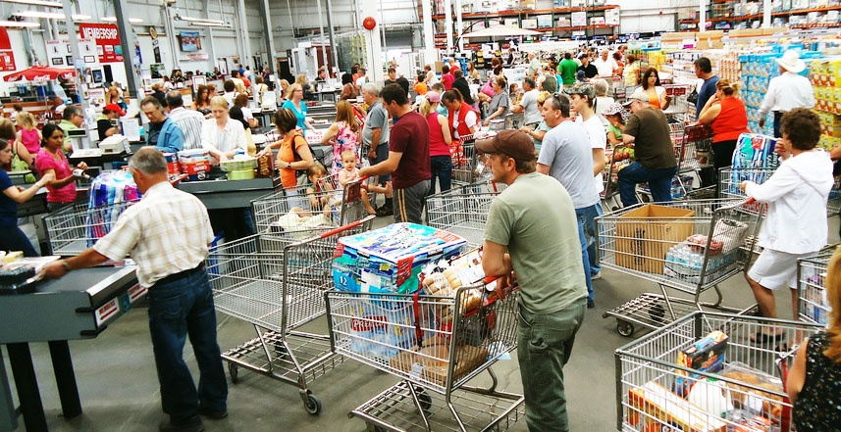
Applications pratiques
Effectuer des confirmations de sécurité Effectuer le suivi d’une marchandise ou d’un conteneur Mettre à jour immédiatement les produits en rupture de stock Réduire les files d’attente en caisse Effectuer le recouvrement des paiements : lecture des cartes de crédit à puce pour le règlement direct au point d’achat

Slide 8
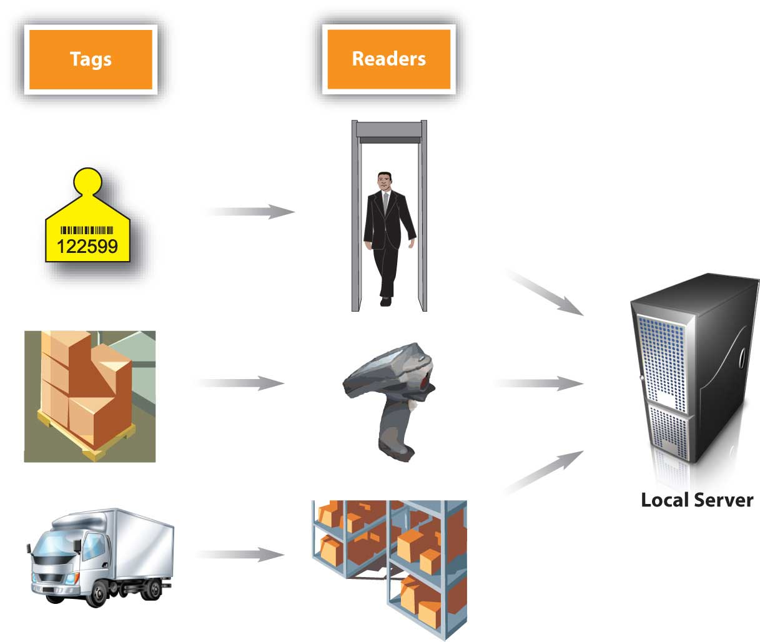
RFID tags and Readers

Slide 9
Quels sont les obstacles actuels ?
Aujourd'hui, les tags RFID souffrent de plusieurs maux. Leur prix tout d'abord. Alors qu'une étiquette code barre ne coûte que quelques centimes, les tags RFID reviennent, eux, à plusieurs dizaines de centimes voire à quelques euros selon les performances requises. Sans compter le lecteur proprement dit qui peut atteindre plus d'un centaines d’euros. Autre obstacle, la compatibilité des systèmes entre eux. Si deux entreprises n'ont pas le même fournisseur RFID, leurs systèmes ne pourront communiquer, ce qui limite les applications au cercle restreint de l'entreprise elle-même. Malgré quelques standards internationaux qui commencent à voir le jour, dans des domaines très pointus comme le transport des animaux, la normalisation tarde à arriver, ce qui limite pour le moment considérablement la diffusion de ces technologies qui contiennent cependant en elles un énorme potentiel de développement.

Slide 10
Quelques liens intéressants concernant RFID
L' UCC (Uniform Code Council) qui travaille à la standardisation de la structure des données basée sur l'EPC (Electronic Product Code), et qui a pris le contrôle de l' Auto ID center du MIT. La nouvelle organisation s'appelle EPCglobal dont la mission est la commercialisation du RFID.

